Slide 1
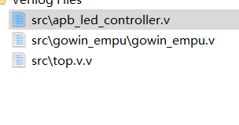

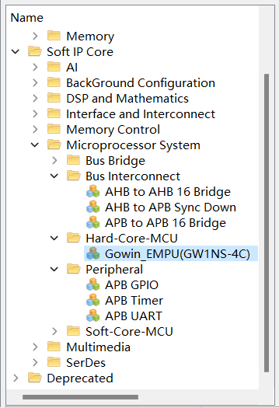
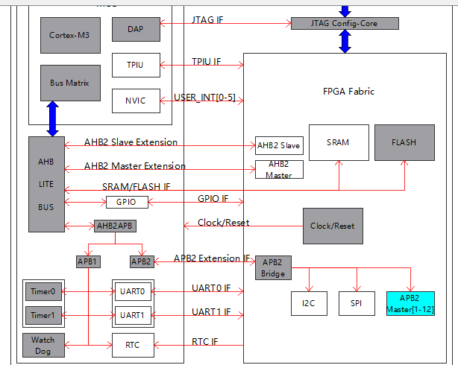
1.编写自定义 APB 外设 (Verilog)
2.在 FPGA 工具链中把这个模块和 Cortex-M3 连起来

Slide 2
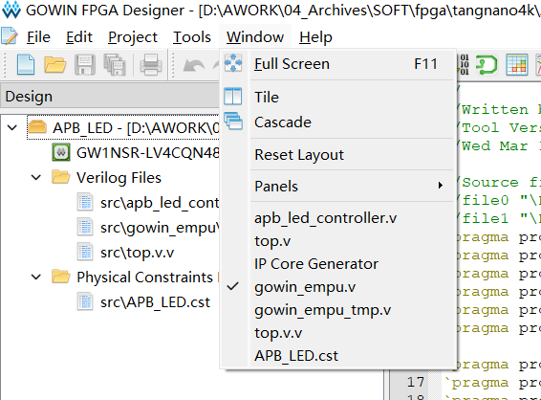
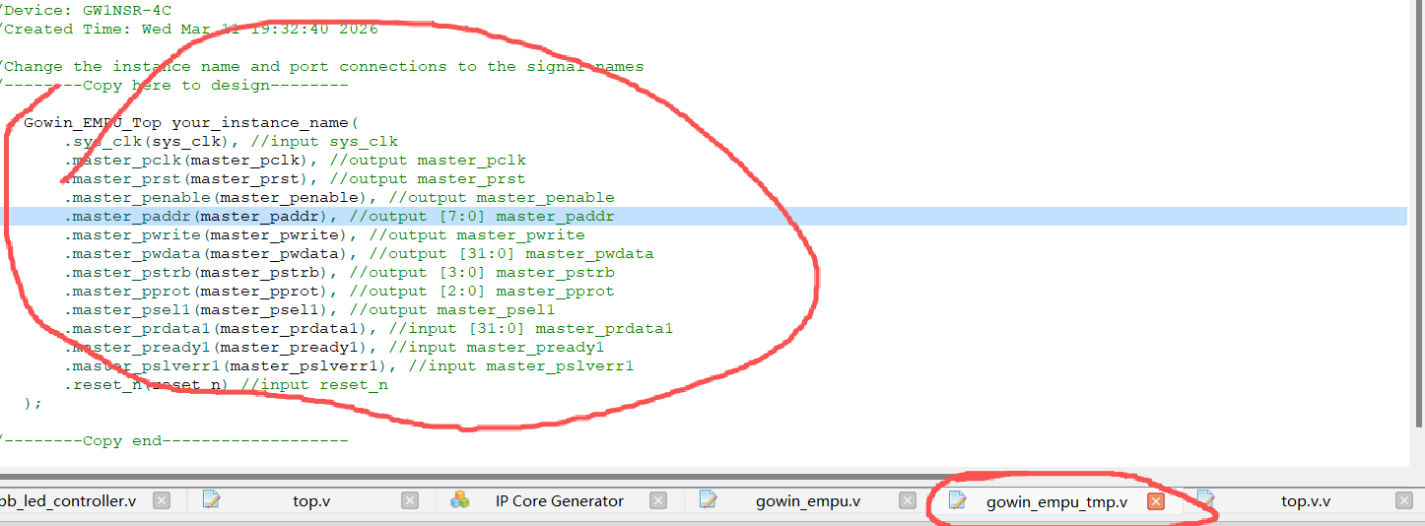
找到引脚定义

Slide 3
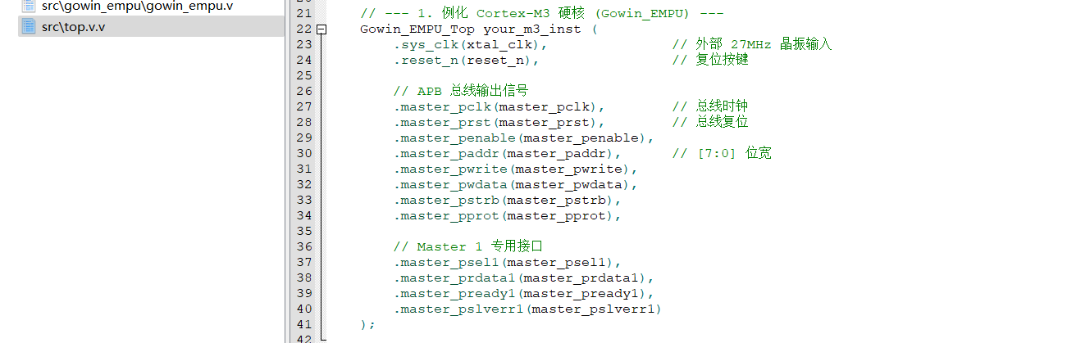
根据找到的引脚定义去例化

Slide 4
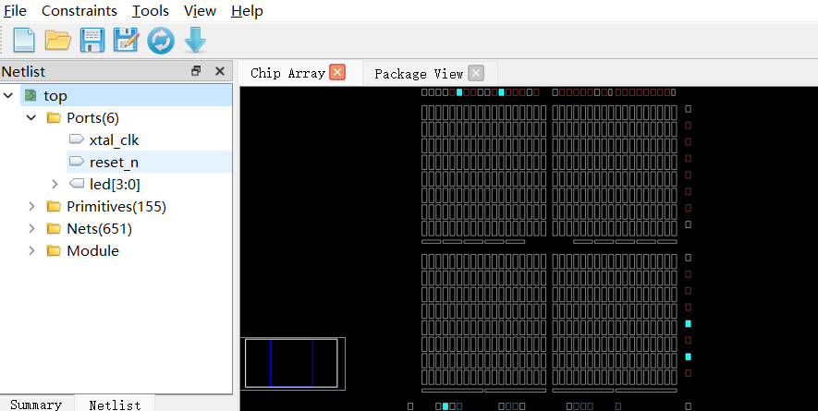
在floor配置引脚，然后进行布线

Slide 5
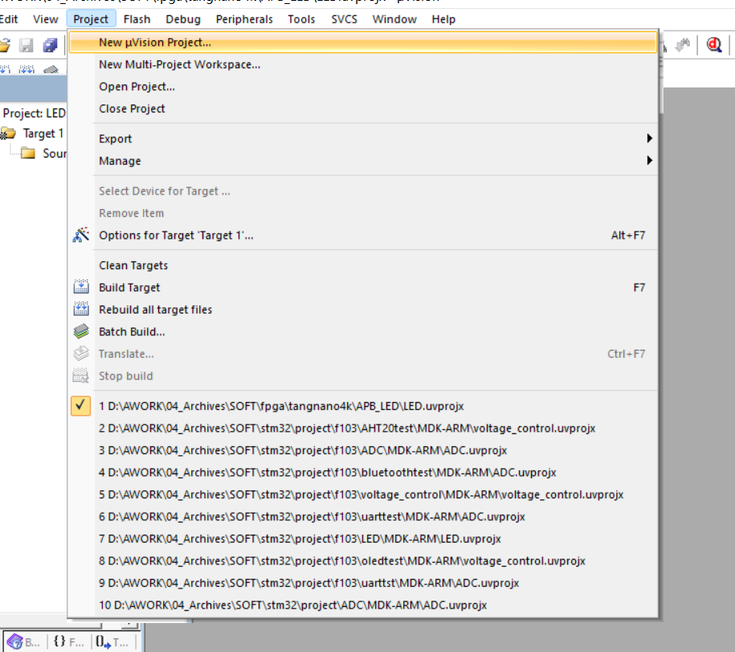
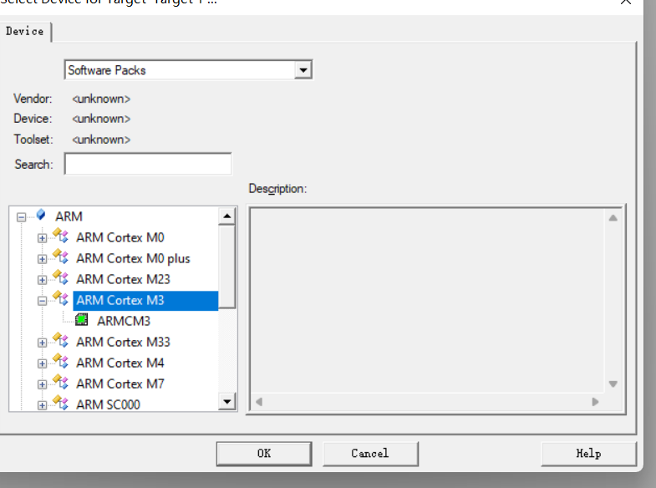
新建项目
添加对应的文件
（startup_gw1ns4c.s需要强制添加）

Slide 6
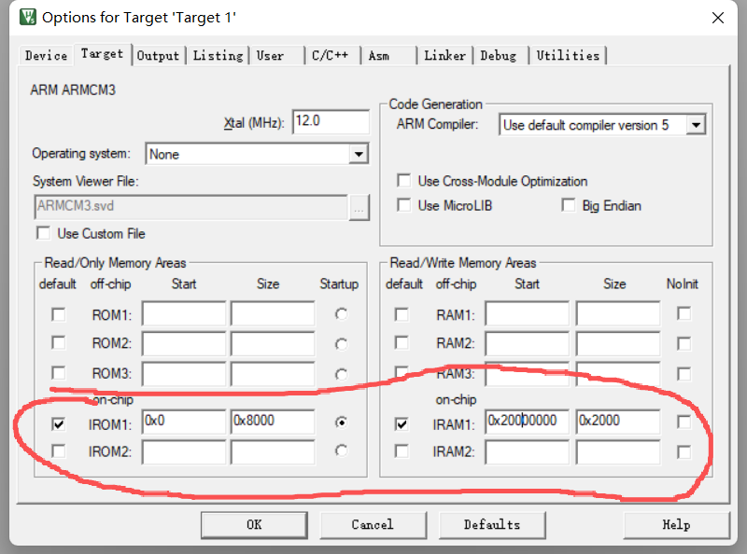
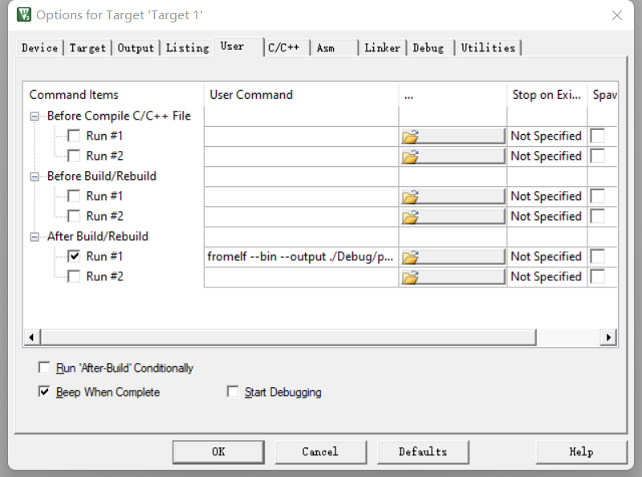

Slide 7
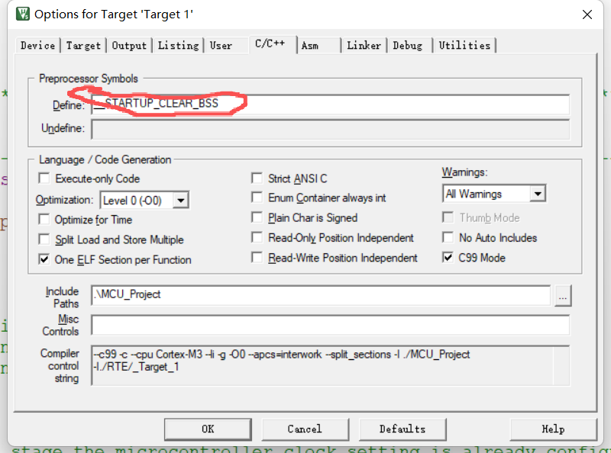

Slide 8
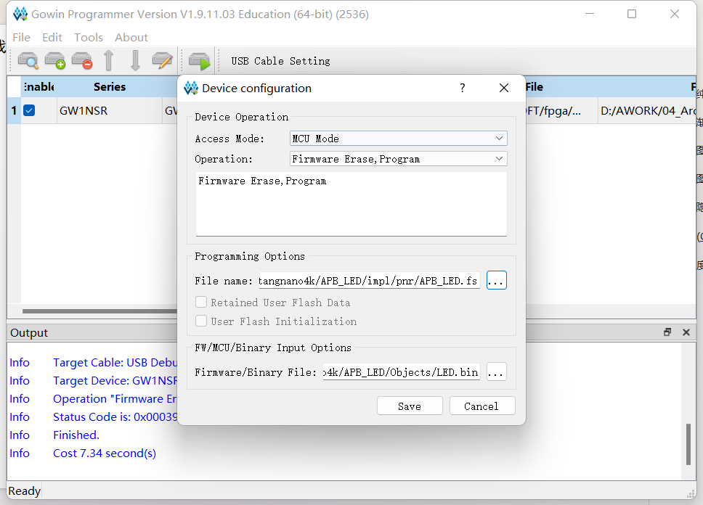
烧录后在object文件夹寻找bin文件是否存在
选择烧录模式，把fs和bin文件烧录

